Slide 1
グシャの世界史探究授業 隋、唐⑧
唐の滅亡と五代十国
唐の社会変化によって、
その後何が起こったのか？

Slide 2
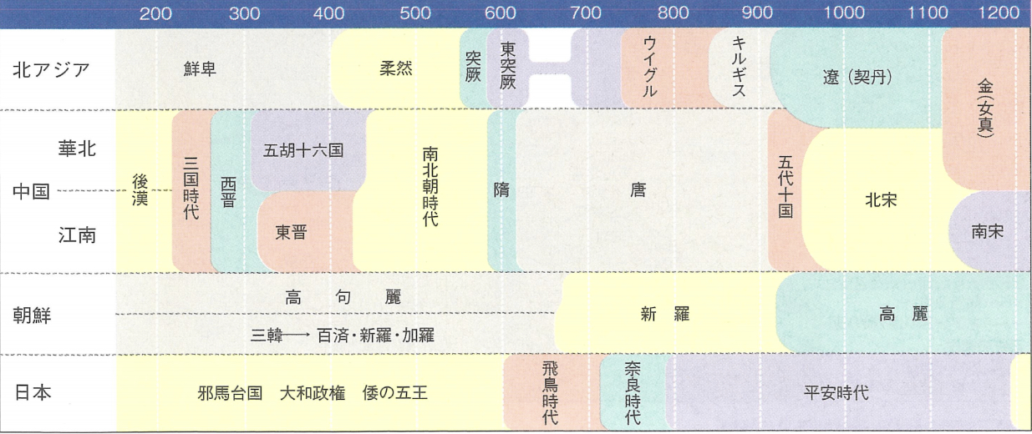
今回
資料：『詳説世界史研究』山川出版社

Slide 3
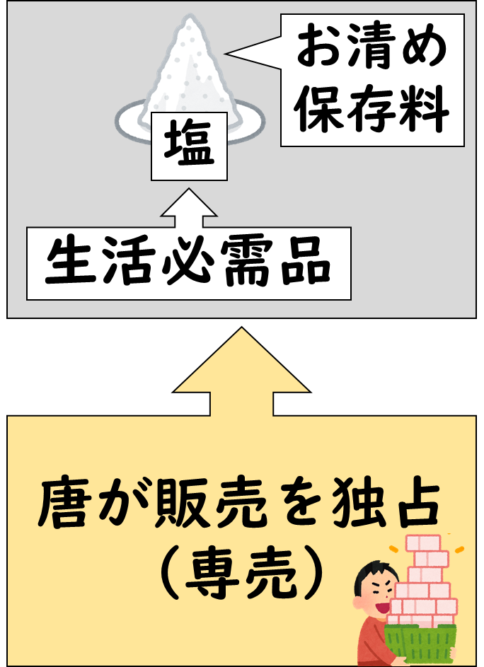
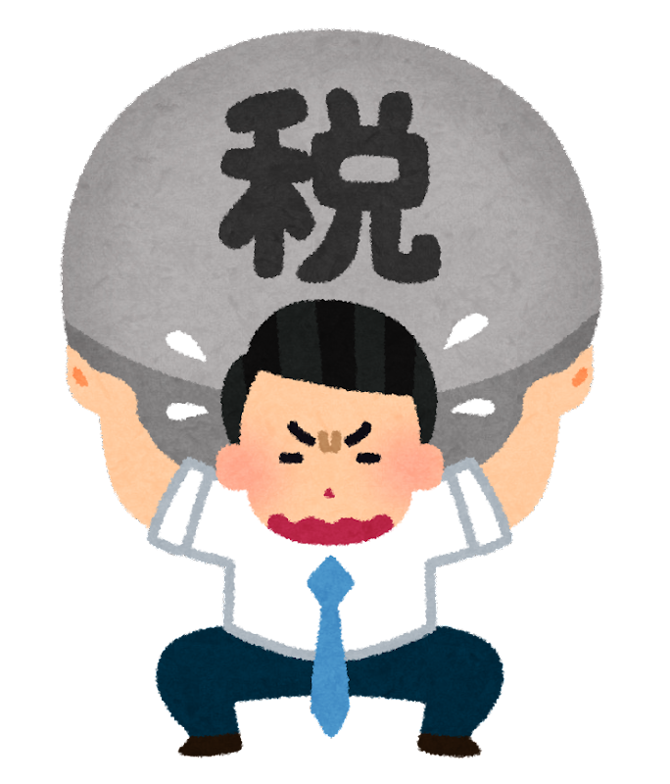
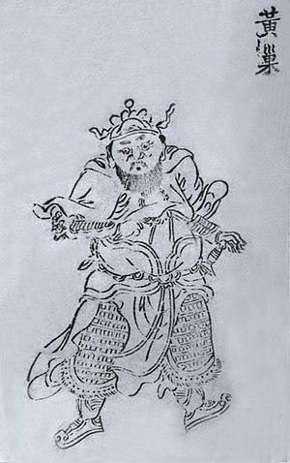
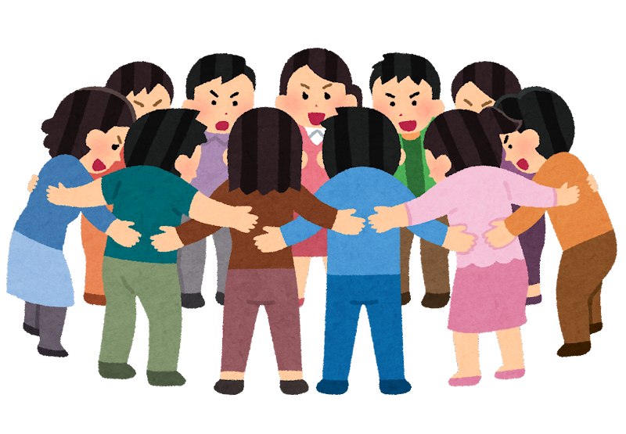
安価な塩の密売が横行
塩の専売
もと塩商人
政府が厳しく規制
密売
重税
黄巣の乱
商人ネットワークで
反乱を組織
黄巣

Slide 4
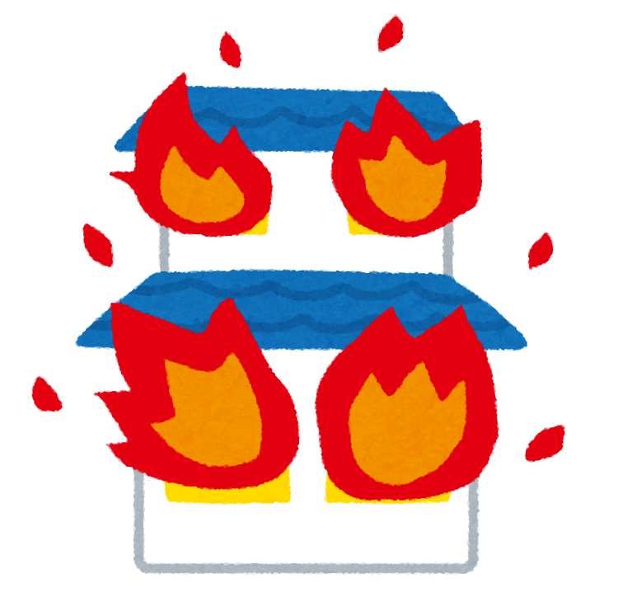
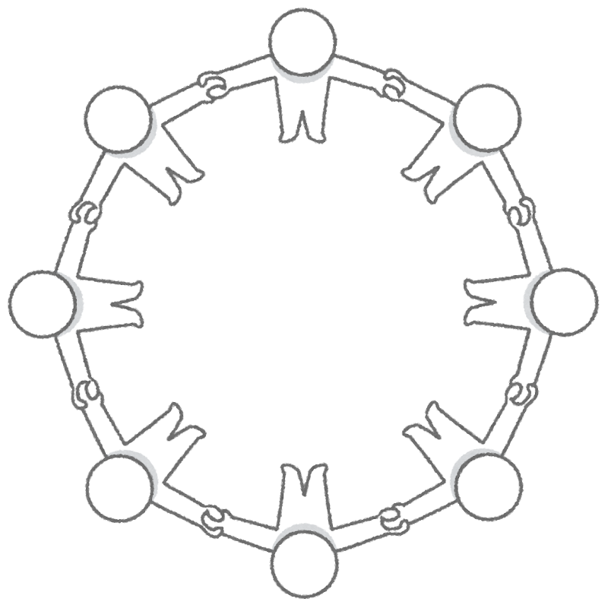
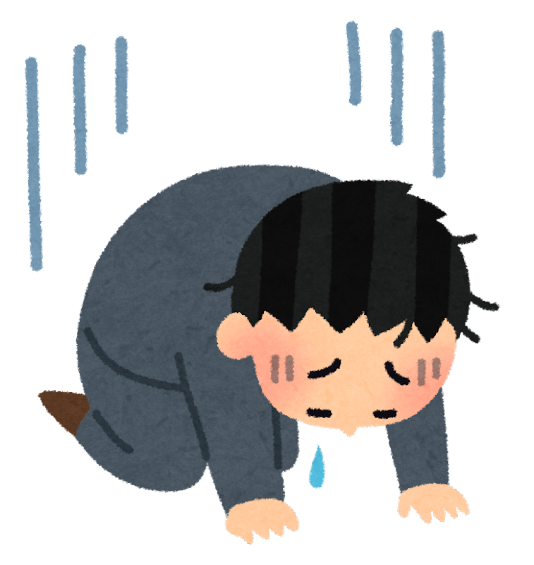
黄巣の乱経過
国号を制定
黄巣軍
長安城
皇帝
反乱は鎮圧したが…
援軍が長安に放火
突厥系
唐
黄巣
黄巣
長安の繁栄が終了
援軍
長安包囲

Slide 5
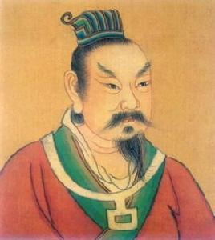
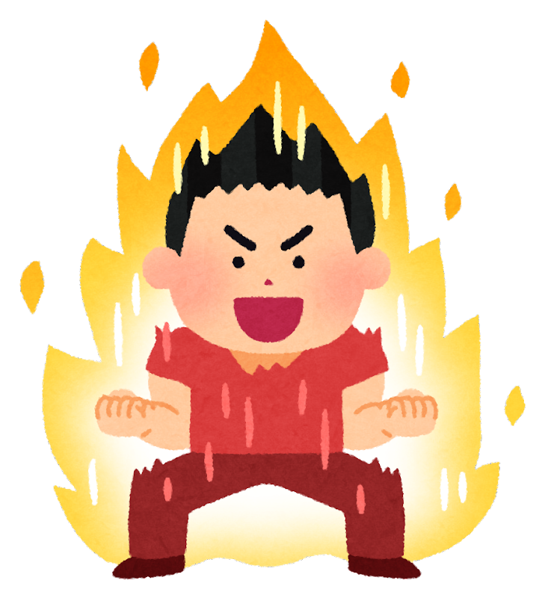
黄巣軍の部将
朱温
朱全忠
朱全忠
唐に寝返り
黄巣を撃退
開封を拠点に国力増強
禅譲を受けて皇帝に
唐から節度使に任命
政治に圧力
皇帝殺害
後梁の建国

Slide 6
朱全忠の政治
近代日本の
朝鮮支配も
武断政治・・・武力を背景に統治すること
節度使の軍事権
宦官
上級官僚
貴族
貴族政治の終了
皇帝専制時代
宦官や貴族を排除
魏晋南北朝～

Slide 7
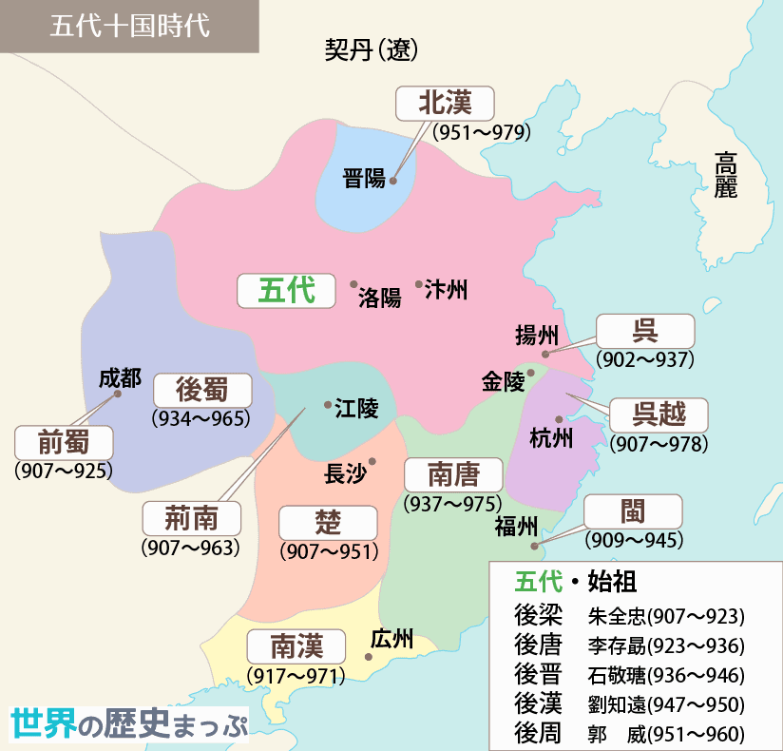

Slide 8
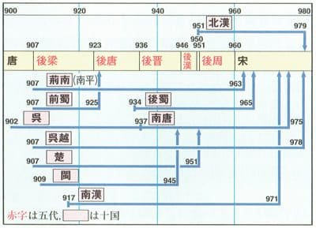
五代十国の興亡
資料：『詳説世界史研究』山川出版社

Slide 9
唐の滅亡と五代十国
黄巣の乱
・塩の密売人の黄巣が、農民反乱に乗じて挙兵
→ 10年がかりで唐は突厥系援軍と共に鎮圧
唐の滅亡
武断政治により貴族政治終了
・後梁の建国 都：開封
← 黄巣を裏切った朱全忠が実権を握り皇帝の座に
五代十国
・藩鎮が各地で政権を樹立
・五代（後梁・後唐・後晋・後漢・後周）と周辺十国が興亡
・約70年続く群雄割拠

